Slide 1
2. Venkovské osídlení
Ze0132 Geografie obyvatelstva a sídel

Slide 2
Venkovské osídlení
Venkovská sídla
  v tradičním pojetí sídla, ve kterých se převážná většina obyvatelstva živí zemědělstvím
  sídla, která nejsou městy
  v současnosti – vesnice, venkovské osídlení nebo venkov – všechna sídla, která nejsou městy bez ohledu na to, že obyvatelstvo většiny takových sídel už ztratilo jakékoliv spojení se zemědělskou výrobou
  skládají z obytných budov, hospodářských budov a zemědělsky obdělávaných ploch (plužiny)
    Plužina – orná půda patřící k sídlu + louky, pastviny a lesy, které se nacházejí v souvisle rozparcelované ploše polí

Slide 3
Velikostní kategorie venkovských sídel
Samota je izolované obydlí nebo skupinky 2 nebo 3 usedlostí, které má značný odstup od jiných obydlí
  zámečky, hospodářské dvory a usedlosti, hájovny, myslivny, mlýny, hamry
  na Moravě „laz“
Víska je seskupení 4–15 usedlostí
Vesnice (ves) je tvořena větším počtem usedlostí

Slide 4
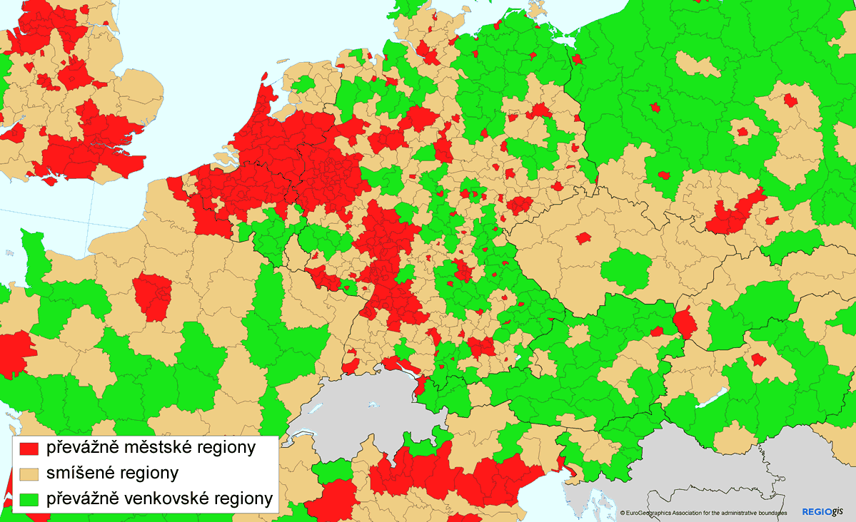
Kvantitativní vymezení venkova
Podle obcí x regionů
Velikost obce
Nízká hustota zalidnění
Nízká hustota zástavby (často prostorově separovaná – půdorys vesnice (kruhová kolem návsi, rozptýlená v horách, podél silnice)

Slide 5
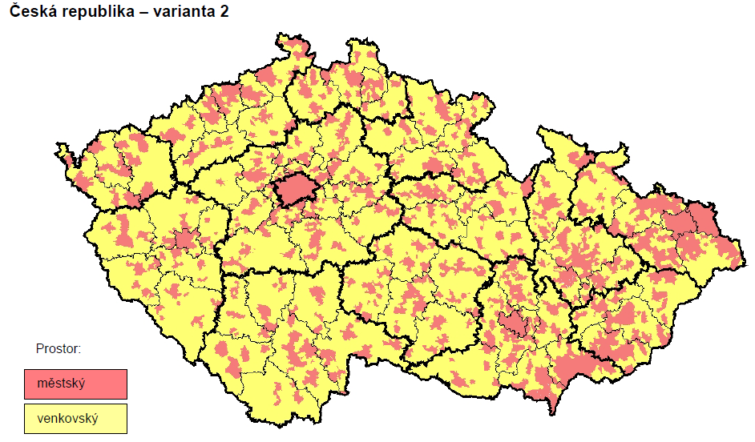
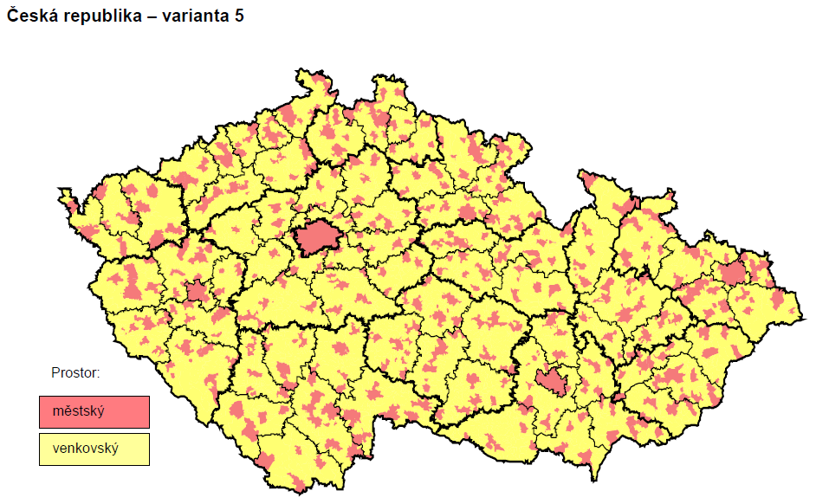
Vymezení ČSÚ

Slide 6
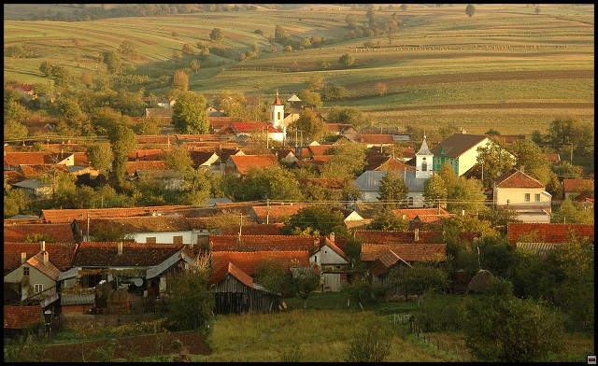
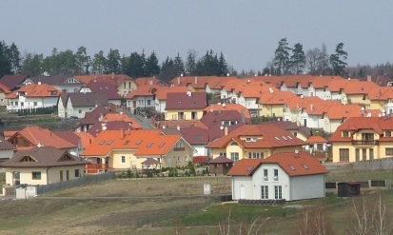

Slide 7
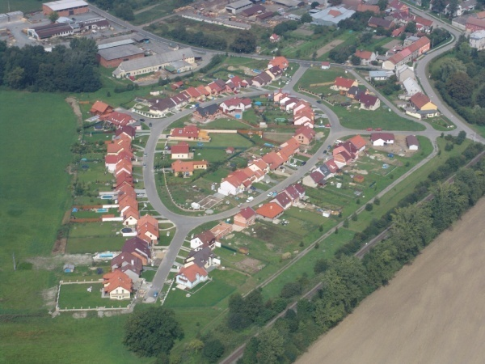
Počet obyvatel nových domů v obci Hlušovice severně od Olomouce převyšuje původní populaci

Slide 8
Kvalitativní vymezení venkova
kritérium | hlavní znak
urbanistická struktura | rozvolněná zástavba, zemědělský statek, rozsáhlé veřejné prostory, nízký podíl zastavěných ploch
architektonické znaky | nízkopodlažní zástavby, integrace obytné a dalších funkcí, absence nájemního bydlení, individuální výstavba
sociální znaky | konservatismus, tradicionalismus, sousedství, participace, kooperativnost, sdílení společné historie
ekonomické znaky | vyjížďka do zaměstnání, zaměstnanost v zemědělství, vyšší podíl samozásobitelství, kutilství
veřejná správa | označení obce, postavení obce ve struktuře veřejné správy
velikostní znaky | počet obyvatel, hustota zalidnění, rozloha, podíl zastavěné plochy

Slide 9
Typy venkovského osídlení
Podle četnosti výskytu samot (případně vísek) v krajině a podle vzájemného poměru mezi samotami a vesnicemi rozlišujeme dva základní typy venkovského osídlení:
  Seskupené – převaha vesnic
    Faktory vzniku: nížinná poloha, dobrá kvalita půdy (snaha zastavět co nejmenší a pokud možno nejméně kvalitní část půdy) a výskyt zdrojů vody, společné hospodaření obyvatel sídla (v minulosti např. trojpolní systém) a obranné důvody
  Disperzní – tvoří převážně samoty a vísky, které jsou vzájemně odděleny rozlehlými plochami luk, polí a pastvin
    Faktory vzniku: horské oblasti s členitým reliéfem a málo úrodnými půdami, individuální způsob hospodaření, kočovný způsob života
    Dvorcový půdorys
Struktura osídlení se může měnit v čase
V ČR převládá seskupené osídlení na území osídleném do konce 13. století (tzv. staré sídelní území), Rozptýlené osídlení se vyskytuje pouze ve vyšších nadmořských výškách v území osídleném až po 13. století (tzv. mladé sídelní území), tj. v menší míře v českém pohraničí, hojněji v Bílých Karpatech a na Valašsku

Slide 10
Morfologické typy venkovských sídel (dělení podle půdorysu)
Uspořádání budov a plužiny
Hodnocení půdorysu venkovských sídel se zaměřuje na zkoumání:
  půdorysného uspořádání jednotlivých usedlostí (tvar a vzájemná poloha obytných a neobytných částí usedlostí, tvar dvora apod.)
  půdorysného uspořádání sídla jako celku (jaké je uspořádání usedlostí a plužiny a jaká je jejich poloha vzhledem k návsi)
    pravidelné
    nepravidelné
Podle půdorysného uspořádání budov v sídle se rozlišují dva základní typy půdorysu:
  soustředěný – jednotlivé usedlosti jsou postaveny těsně vedle sebe
  řadový – jednotlivé usedlosti jsou v nevelkých vzdálenostech od sebe, jsou ale vzájemně odděleny dvory nebo zahradami

Slide 11
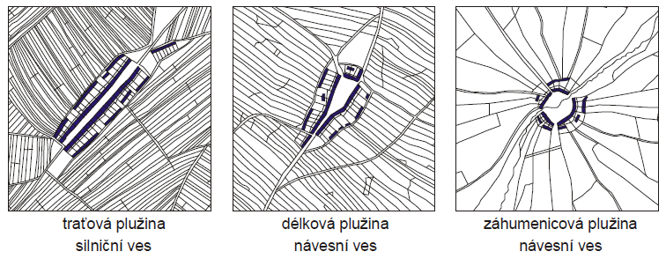
Geneticko-morfologická klasifikace půdorysu
Plužina má také několik typů, které se většinou řadí do dvou skupin:
  pravidelná plužina
    traťová plužina
    záhumenicová plužina
    délková plužina
  nepravidelná plužina
    úseková plužina
    plužina scelených úseků

Slide 12
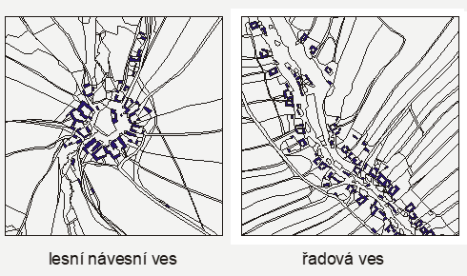
Geneticko-morfologická klasifikace půdorysu
pravidelné půdorysné typy vesnic:
  silniční vsi
  návesní vsi
  řadové vsi
  lesní návesní vsi
nepravidelným půdorysným typem jsou vesnice s hromadným půdorysem
(Náves = prostor na němž se soustřeďuje hospodářský a společenský život vesnice, statky semknuty k sobě)

Slide 13
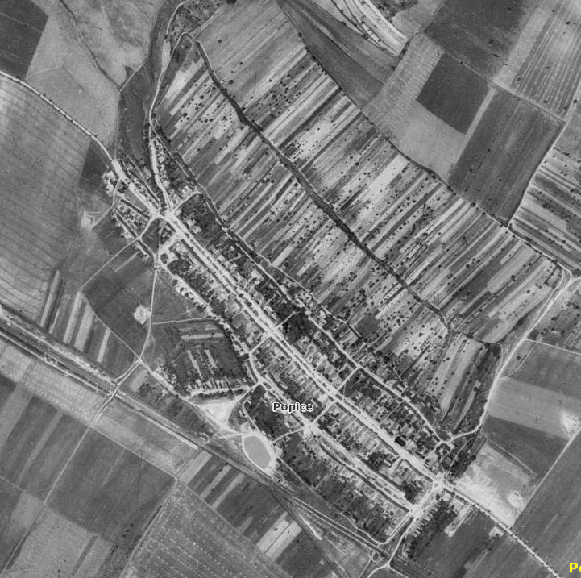
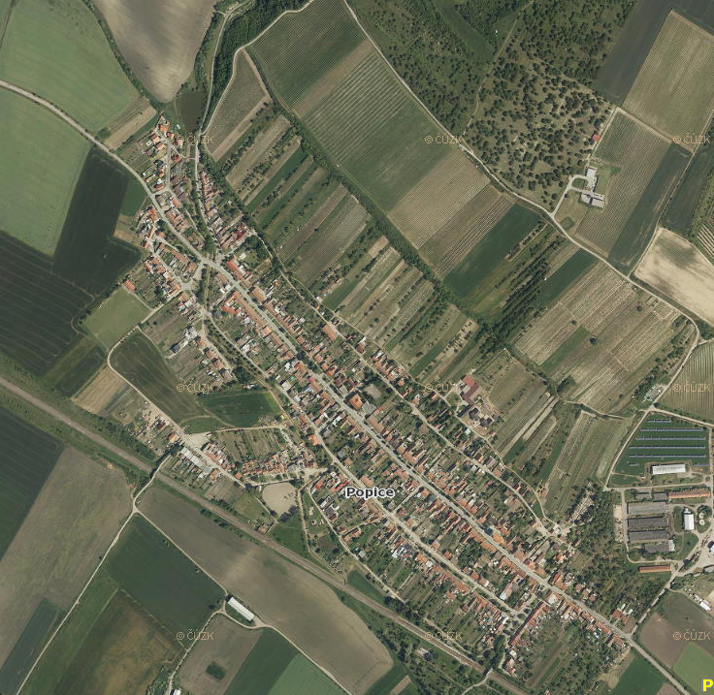
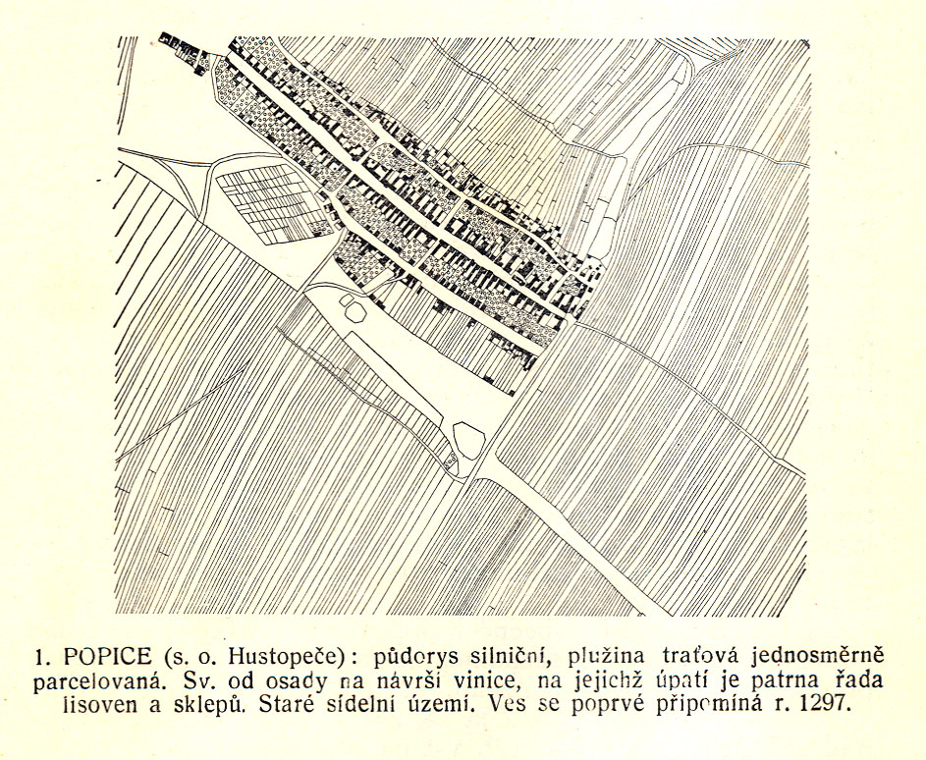

Slide 14
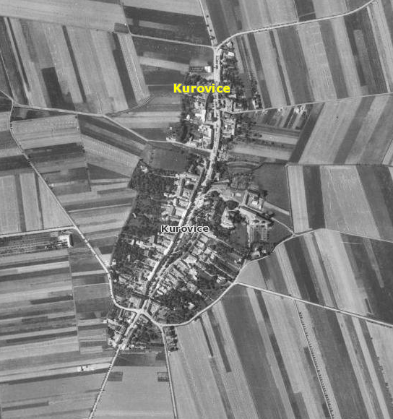
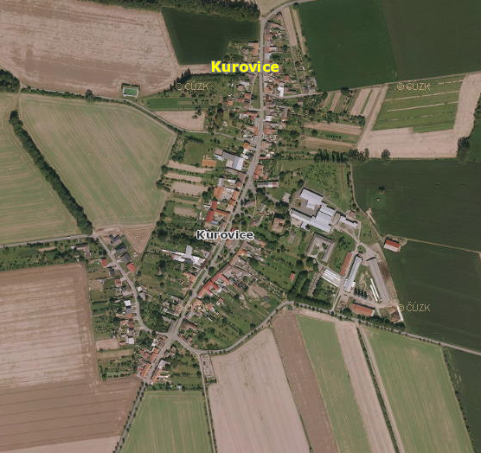
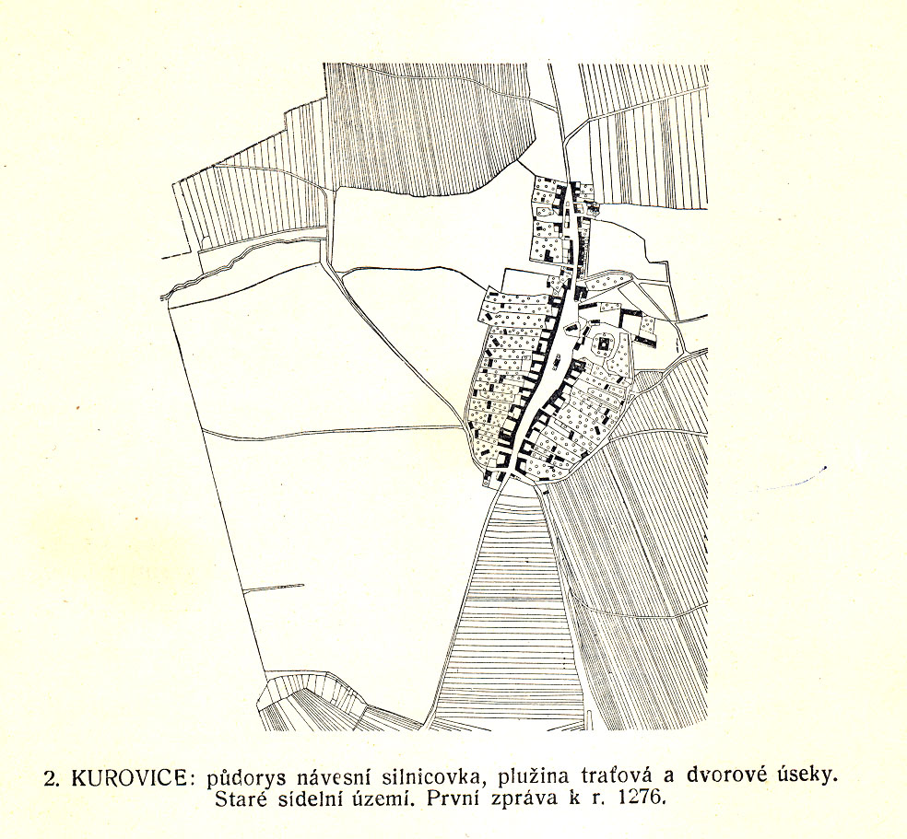

Slide 15
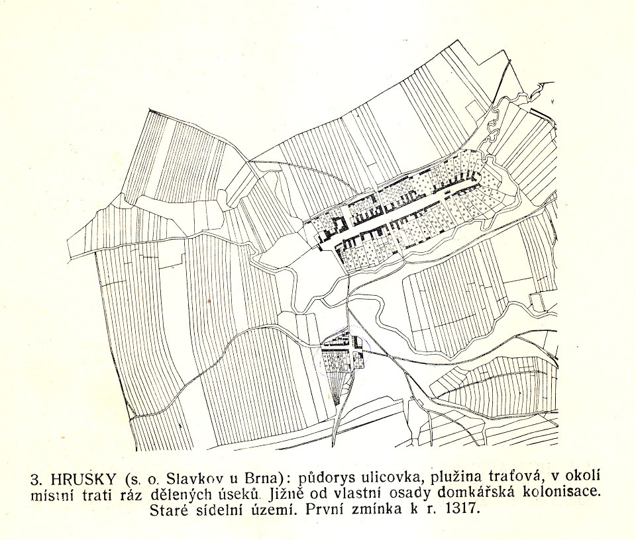
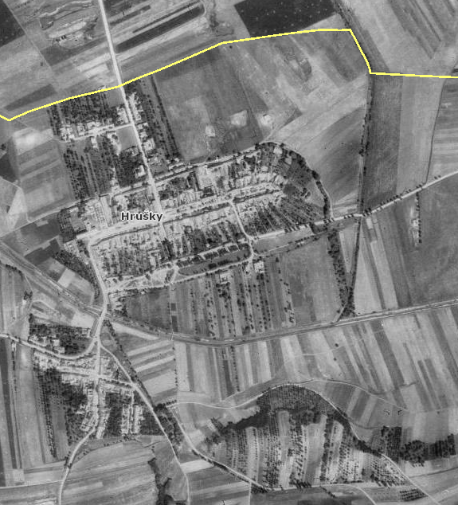
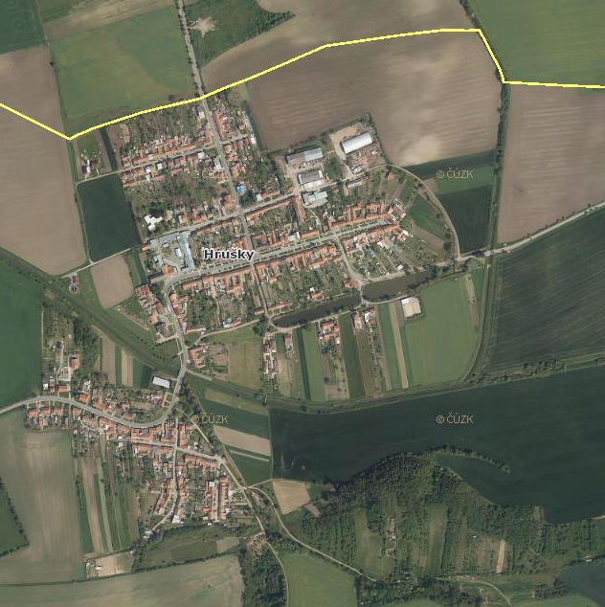

Slide 16
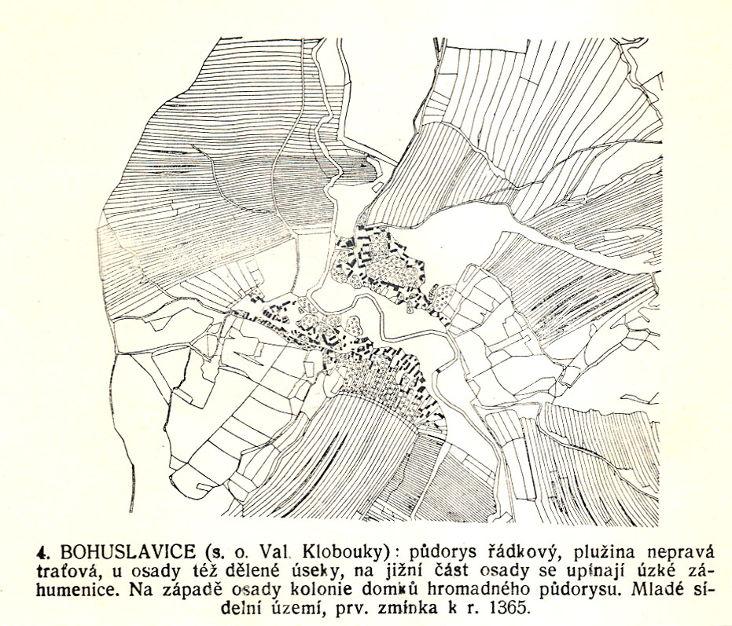

Slide 17
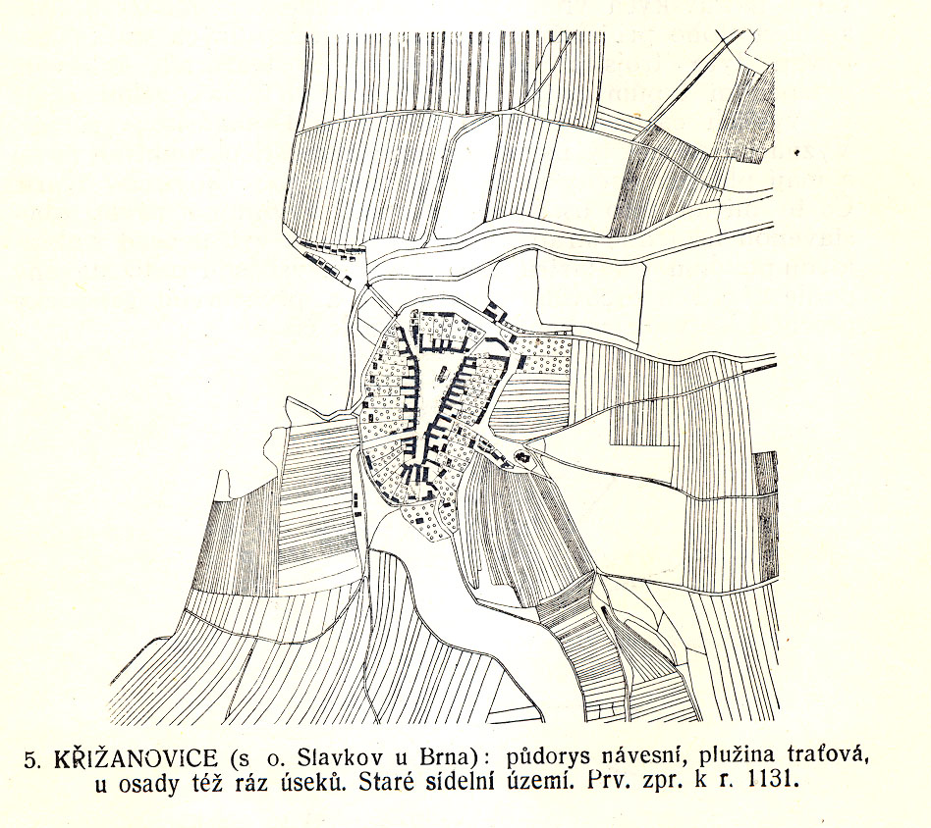
Půdorysy vesnic: návesní

Slide 18
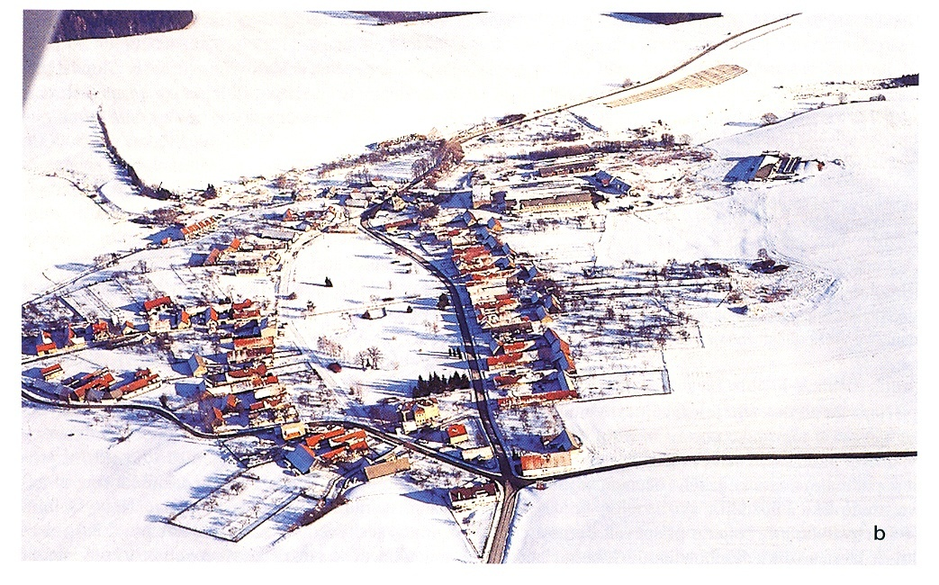
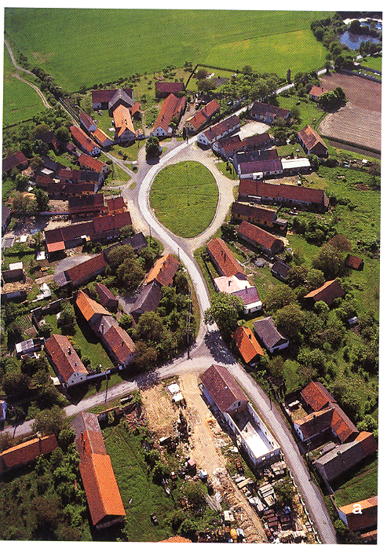
Půdorysy vesnic: návesní silniční ves
ves s okrouhlou návsí a radiálním uspořádáním parcel

Slide 19
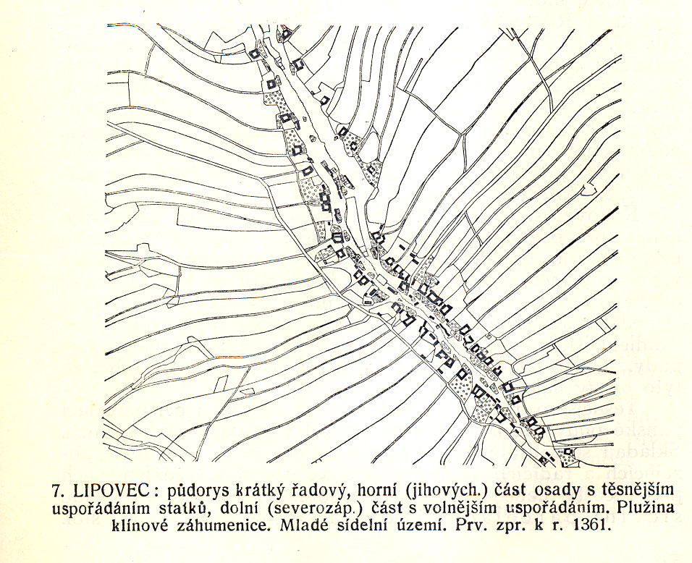

Slide 20
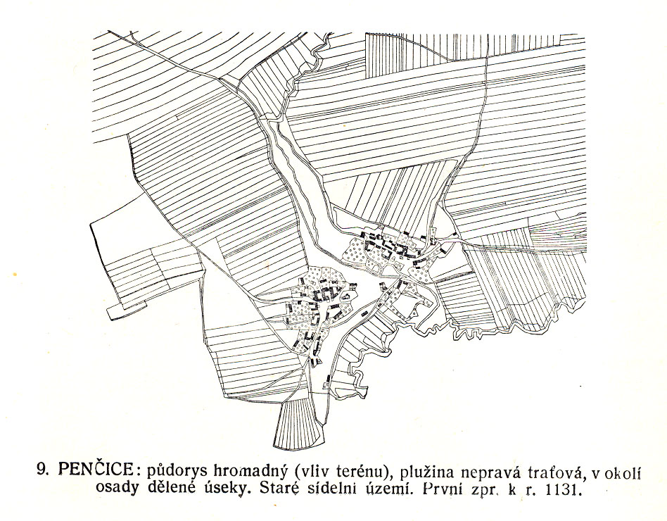

Slide 21
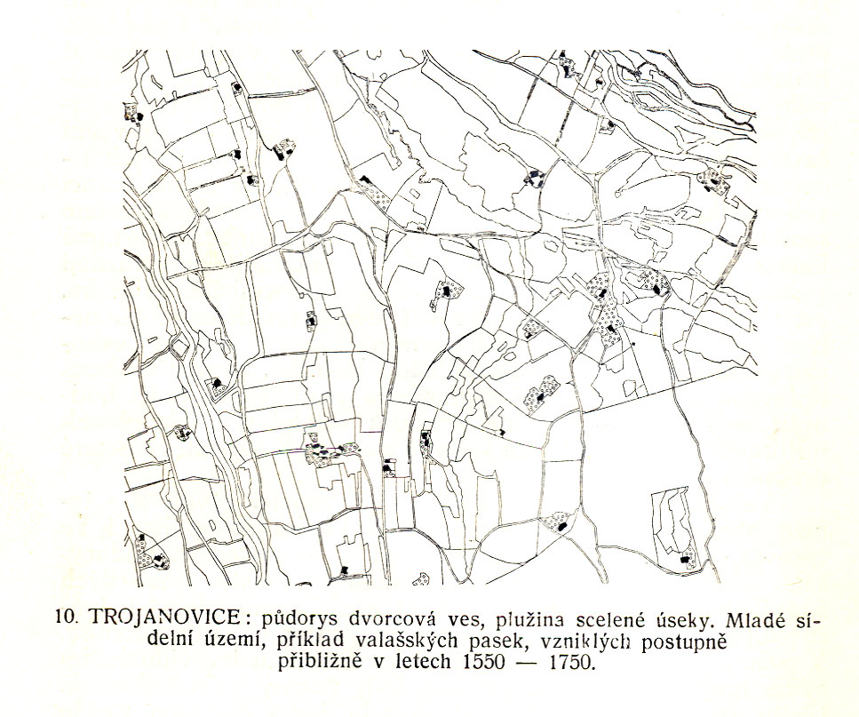

Slide 22
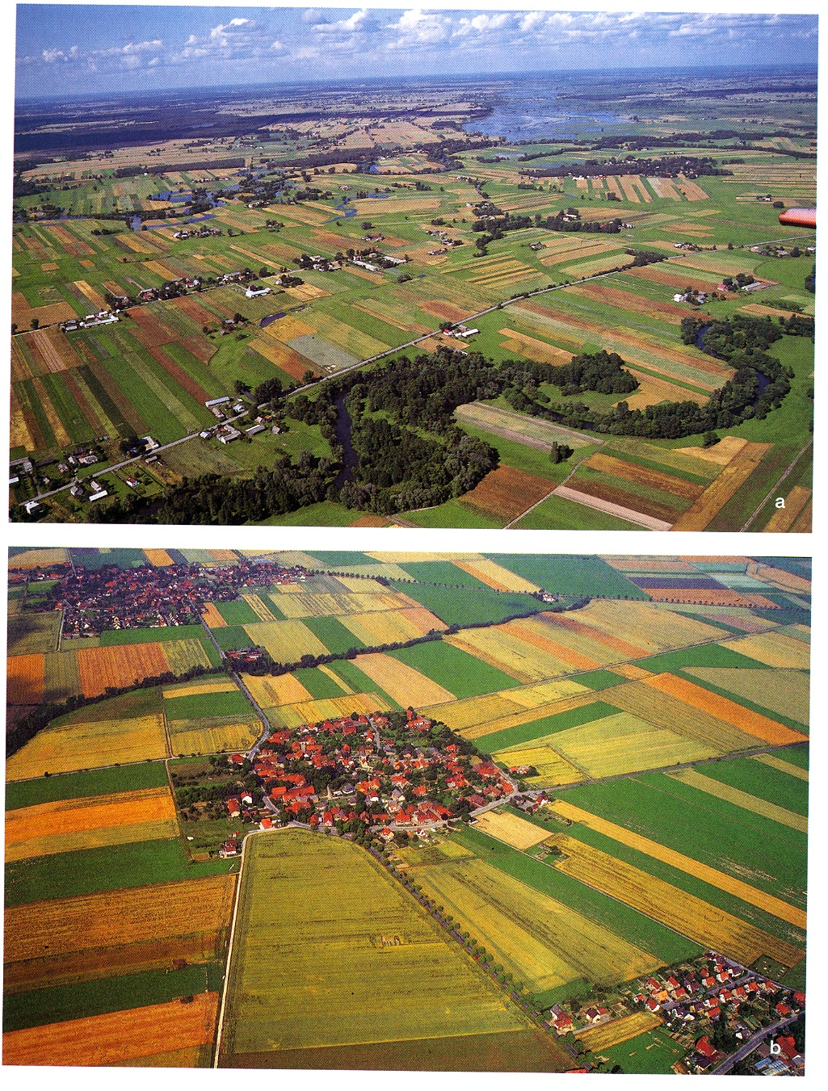
Plužina původně úseková, později rozdělená na tratě

Slide 23
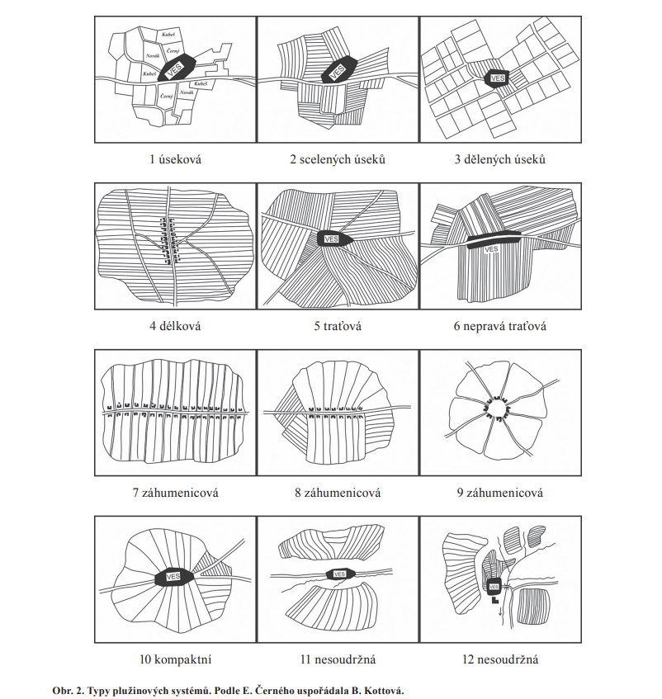
ARCHEOLOGICKÝ VÝZKUM PLUŽIN A ZEMĚDĚLSKÝCH TERAS JAKO FENOMÉNU HISTORICKÉ KRAJINY ČESKÉ REPUBLIKY
https://digilib.phil.muni.cz/_flysystem/fedora/pdf/142961.pdf

Slide 24
Typy osídlení – jejich lokalizace v ČR
Návesní vsi a návesní silnicovky – většina území Čech, Vysočina
Lesní návesní vsi – západ Vysočiny, západní Čechy
Silniční vsi a ulicovky – jižní Morava, Haná
Řadové vsi (lesní lánové vsi) – sudetská oblast
Valašské řadové vsi – Beskydy
Hromadné vsi – rozptýleně v Čechách
Osamělé dvorce, paseky, kopanice – Krkonoše, Moravské Kopanice

Slide 25
Typy venkovských sídel podle funkce
Zemědělská funkce
  ovlivnila jejich půdorysné uspořádání ale i celkový vzhled
  čistě zemědělský charakter si venkovská sídla zachovala pouze v nejzaostalejších zemích
  v posledních letech ztráta zemědělské funkce a venkovského rázu, přijetí dalších funkcí (např. obytnou, průmyslovou, služeb) + pronikání městského způsobu života
  většina EAO vyjíždí za zaměstnáním do okolních středisek
Obytná funkci (rekreační)
  dnes dominantní funkce v ČR
Výrobní funkce
  služby, podnikání
  většina ekonomicky aktivních obyvatel pracuje v místě bydliště
Smíšené funkce – obce výrobně obytné

Slide 26
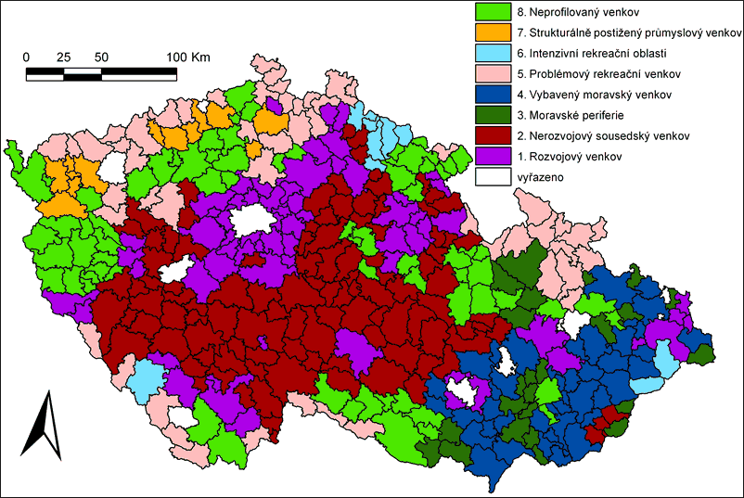
Typologie venkova
R. Perlín a S. Kučerová (2009), 8 typů venkova

